Slide 1
11-мавзу Суюқлик билан совитиш тизими қисмларининг конструкцияси.
Режа:
1. Совтиш тизими деталлари ва тузилиши
2. Совтиш тизими ишлашининг усуллари .
3. Термостат ва сув насосининг тузилиши.

Slide 2
Suyuqlik va havo bilan sovutish tizimining afzallik va kamchiliklari.
Dvigatelda issiqlikni majburan tashqi muhitga tarqatish suyuqlik (suyuqlik bilan sovishi tizimi) yoki havo (havo bilan sovitish tizimi) bilan amalga oshirilishi mumkin. Avtomobil dvigatelda asosan qo’llaniladigan suyuqlik bilan sovitish tizimi havo bilan sovitish tizimiga nisbatan quyidagi afzalliklarga ega: 1) qo’llaniladigan suyuqlikni qaynash harorati 370…3800K (100…1100S) bo’lganligi sababli dvigatelning detallari qattiq qizib ketmaydi; 2) sovituvchi suyuqlik dvigateldan ishi nisbatan shovqinsiz bo’ladi; 3) tashqi muxitning harorat sharoiti past bo’lganda dvigatelni yurgazish nisbatan oson bo’ladi va qizishi tezlashadi, 4) bu turdagi dvigatelning sovitish tizimi qoburg’alarining bo’lmaganligi sababli u ixcham bo’ladi.
Havo bilan sovitish tizmining o’ziga xos xususiyatlari quyidagilar: 1) tizimda suyuqlik nasosi, radiator, suyuqlik kanallari, termostat yo’qligi sababli u bir muncha yengil va oddiy ishlangan; 2) dvigatelda suv g’ilofi bo’lmaganligi sababli u muzlab qolmaydi.

Slide 4
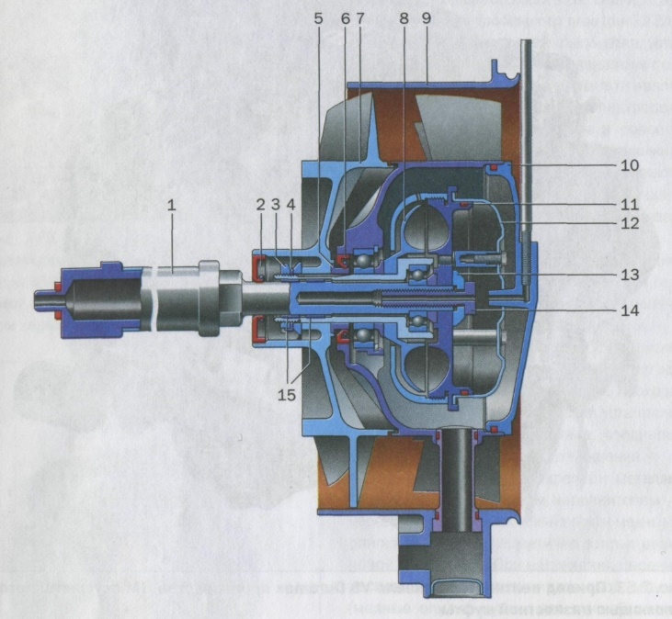
Суюқлик насоси ва вентилятор
1-вентилятор шкивининг губчаги; 2-вентилятор;
3-шкив; 4-насос корпуси;
5-паррак корпуси; 6-паррак; 7-сиқувчи салник.
Вентилятор вазифаси: радиатор ўзагидан ўтаётган ҳаво оқимини жадаллаштириб, ундан иссиқликнинг ташқи муҳитга тарқалишини тезлаштириш учун хизмат қилади.

Slide 5
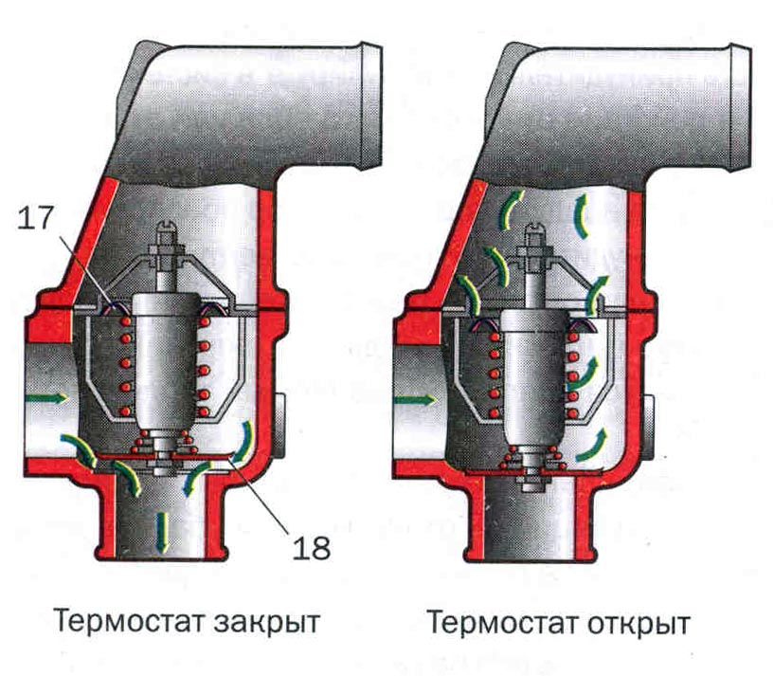
Termostat
Avtomatik klapan bo’lib, sovuq dvigatelning yurgazilganda uning tez qizishiga imkon yaratish bilan radiatordan o’tayotgan suyuqlik miqdorini rostlab sovitish tizimida optimal haroratni saqlashda xizmat qiladi. Avtomobil dvigatellarida suyuqlikli va qattiq to’ldirgichli termostatlar qo’llaniladi. Suyuqlik termostatining balloni 2 (2.40-rasm, a) bo’yiga elastik xususiyatga ega, qobirg’ali slindr shaklida yupqa latundan yasalgan bo’lib, ichiga tez bug’lanadigan etil spirtning suvli aralashmasi to’ldiriladi. Ballon 2 termostatning korpusiga 7 joylashtirilgan bo’lib, uning yuqori qismiga klapanning 5 shtogi 3 skoba 8 bilan birga kavsharlangan. Sovuq dvigatelni yurgazilganda uning sovitish tizimidagi suyuqlikning harorati (70±2)⁰S dan past bo’lganligi sababli ballondagi 2 bosim kichik bo’lib, qobirg’ali silindri qisilgan holatda klapanni 5 yopib turadi. Shunda sovituvchi suyuqlik o’tkazuvchi teshikcha 9 orqali suyuqlik nasosiga qaytadi. Bunda suyuqlik kichik doira bo’yicha aylanishi sababli u tez isiydi, natijada dvigatelning qizishi ancha tezlashadi.

Slide 6
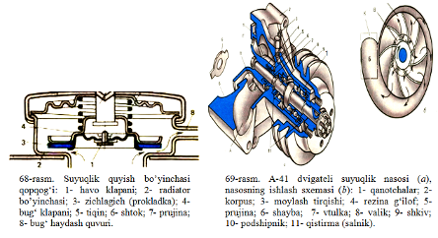

Slide 7
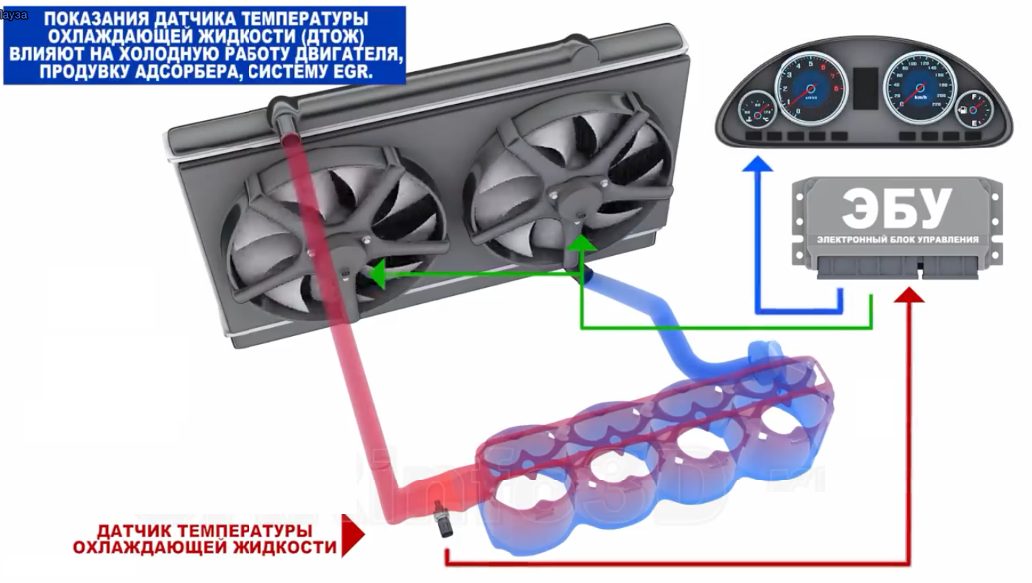

Slide 8
